Slide 1
Eric Marcon
Concentration spatiale en espace continu

Slide 2

Motivations

Slide 3
Limites de l'approche discrète
MAUP
Hypothèse nulle pas toujours claire
Openshaw, 1984 in Concepts and techniques in modern geography, Geo Books
Arbia, G. 1989. Kluwer, Dordrecht. Gini, C. 1912. Variabilità e mutabilità.
Ellison, G. & Glaeser, E.L., 1997. Journal of Political Economy

Slide 4
MAUP
Modifiable Areal Unit Problem
Problème d’échelle
Regrouper les zones change la mesure
Réglé par la décomposition de l’entropie
Problème de frontières
Changer la définition des zones change la mesure
Sans solution autre que la suppression des limites

Slide 5

Processus ponctuels

Slide 6
Définition
Processus aléatoire qui probabilise l’espace
Chaque tirage produit un semis de points
Les processus classiques sont bien décrits et nommés

Slide 7
Poisson homogène
Points tirés uniformément et indépendamment
CSR
Le nombre de points suit une loi de Poisson

Slide 8
Poisson hétérogène
Points tirés indépendamment mais intensité variable

Slide 9
Processus de Neyman-Scott
Processus de Poisson agrégé » (Diggle, 1983)
Tirage CSR de centres
Autour des centres, tirages :
CSR dans un cercle (Matérn)
Poisson hétérogène, intensité gaussienne (Thomas)

Slide 10
Processus de Gibbs
Nombre de points fixé, coût défini pour chaque paire de points, le tirage minimise le coût.

Slide 11
Statistiques spatiales continues

Slide 12
Caractériser la structure d’un semis de points
Objet mathématique : Processus ponctuel
Premier ordre : Intensité
Deuxième ordre : Dépendance
Modèle le plus simple : Poisson homogène (CSR)
Stationnarité + isotropie = homogénéité
Figure Goreaud (2000)

Slide 13
Limites
Impossibilité de distinguer hétérogénéité et dépendance sur un seul jeu de données.
→Nécessité d’hypothèses
→Souvent, homogénéité assumée
→« Structure » = dépendance entre points
Tirage d’un processus de Thomas

Slide 14
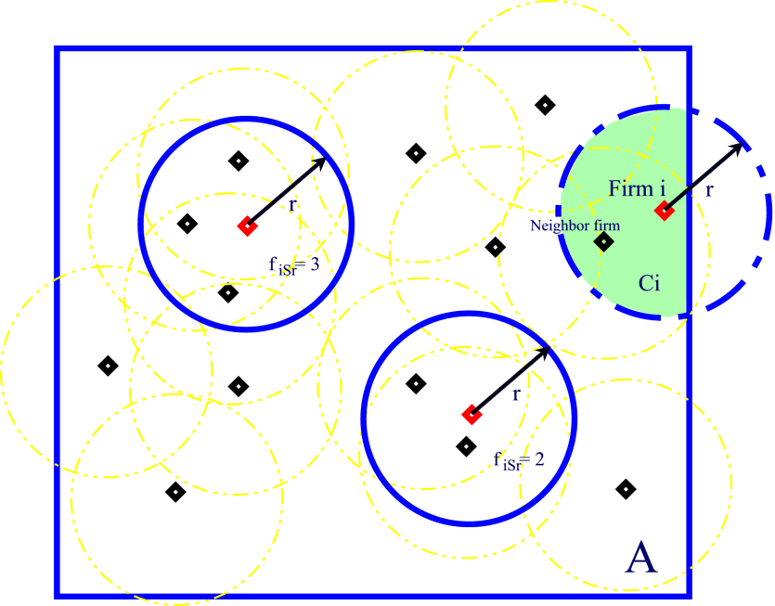
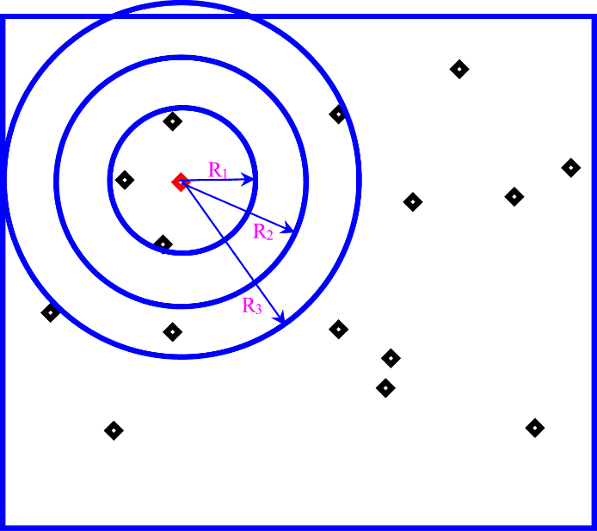
Caractérisation
Technique universelle : compter les voisins.
Définition du voisinage.
Problème des effets de bord.
Comptage pas à pas en agrandissant le voisinage, moyenne sur tous les points.
Comparaison à une valeur attendue.

Slide 15
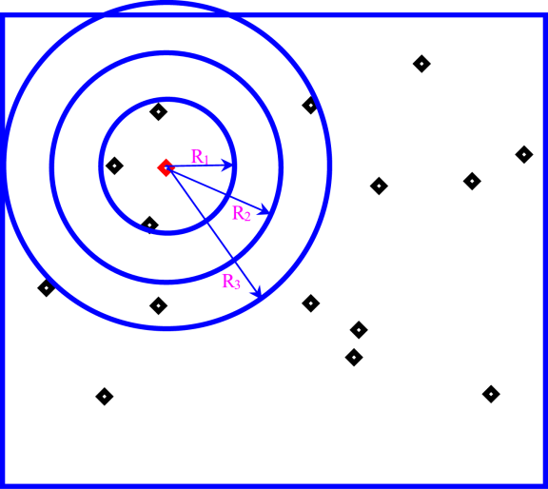
K de Ripley
Hypothèse : homogénéité
K(r)=Nombre de voisins/ densité
K(r)=πr² : CSR
K(r)>πr² : agrégation
K(r)<πr² : répulsion

Slide 16
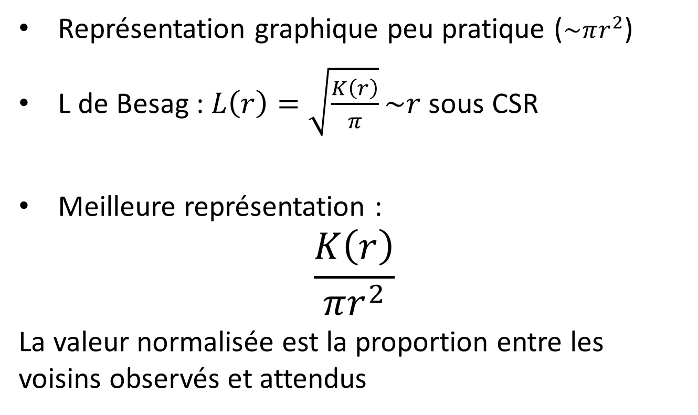
K de Ripley
Représentation graphique peu pratique ($\sim πr^{2}$)
L de Besag : $L\left(r\right)=\sqrt{\frac{K\left(r\right)}{π}}\sim r$ sous CSR
Meilleure représentation :
$$\frac{K\left(r\right)}{πr^{2}}$$
La valeur normalisée est la proportion entre les voisins observés et attendus

Slide 17
TP 3
Utilisation du package dbmss pour calculer K
Limites : l’homogénéité du processus ponctuel est assumée
acceptable pour une parcelle de forêt
pas pour la distribution de l’activité économique

Slide 18
Typologie des mesures de structure spatiale

Slide 19
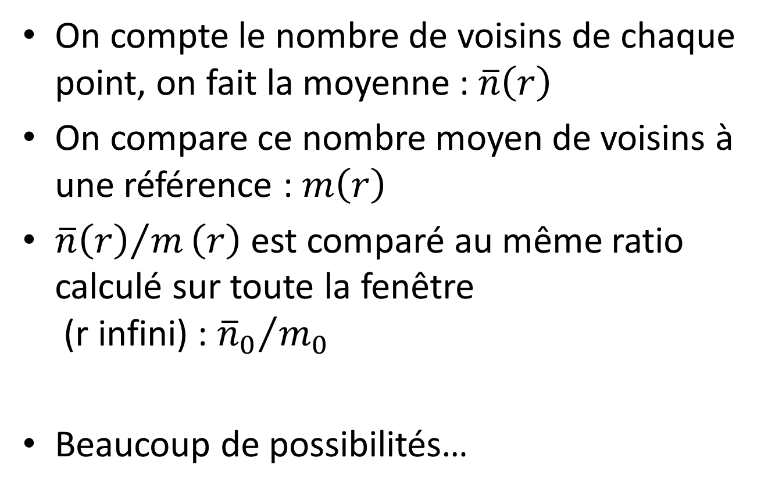
Modèle général
On compte le nombre de voisins de chaque point, on fait la moyenne : $\overline{n}\left(r\right)$
On compare ce nombre moyen de voisins à une référence : $m\left(r\right)$
${\overline{n}\left(r\right)}/m\left(r\right)$ est comparé au même ratio calculé sur toute la fenêtre (r infini) : ${{\overline{n}}_{0}}/{m_{0}}$
Beaucoup de possibilités…

Slide 20
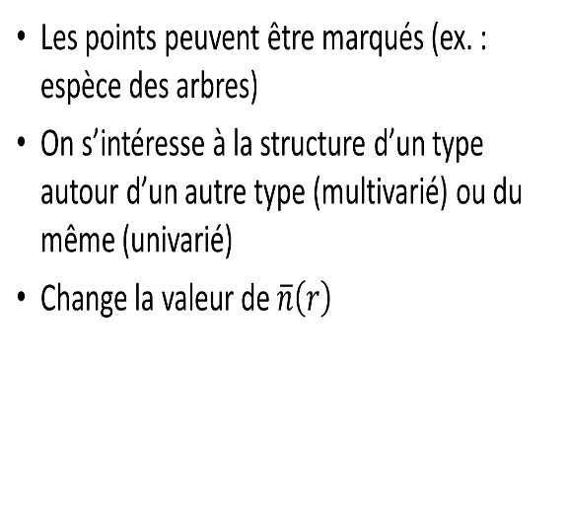
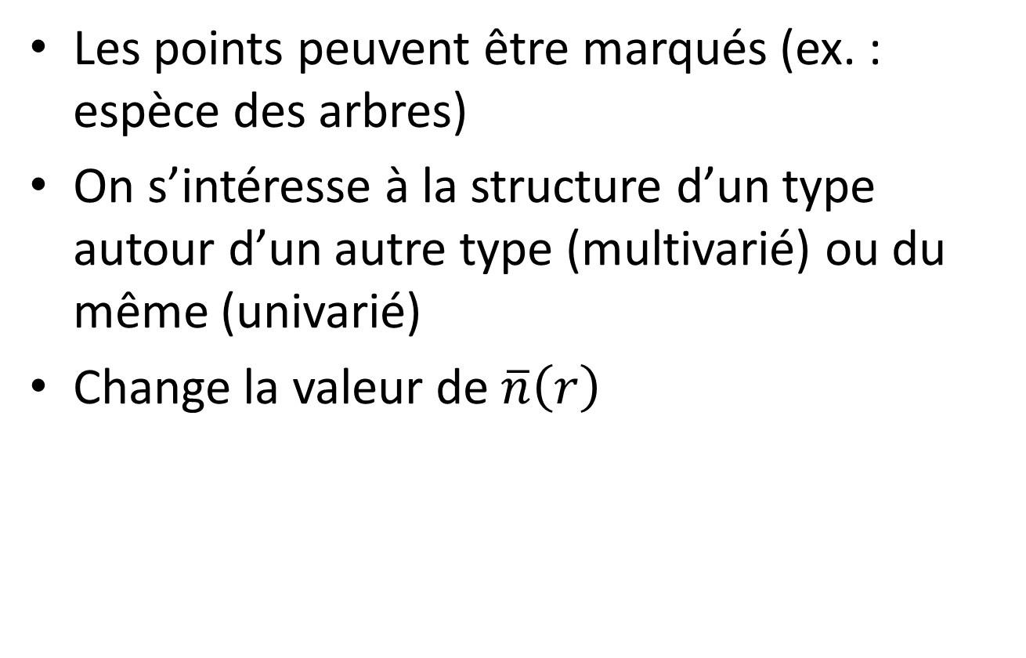
Univarié ou multivarié
Les points peuvent être marqués (ex. : espèce des arbres)
On s’intéresse à la structure d’un type autour d’un autre type (multivarié) ou du même (univarié)
Change la valeur de $\overline{n}\left(r\right)$

Slide 21

Densité contre cumulative
On compte les voisins jusqu’à la distance r (cumulative) ou à la distance r (densité de probabilité)
Change la valeur de $m\left(r\right)$

Slide 22

Topographique contre relatif
La référence est une surface ou bien un nombre de voisins d’un autre type
Change la valeur de $m\left(r\right)$

Slide 23
Outils disponibles
Référence Type d’indice | Densité de probabilité | Cumulative
Topographique | g de Ripley O-ring de Wiegand et al. g_{inhom} de Baddeley et al. | K de Ripley, L de Besag K_{inhom} de Baddeley et al.
Relatif | K_{d} de Duranton et Overman m de Lang, Marcon et Puech | M de Marcon et Puech D de Diggle et Chetwynd
Homogénéité requise
Topographique en écologie / relatif en économie ou en épidémiologie

Slide 24
La fonction M

Slide 25
Concentration relative
Fonction cumulative, relative
Calcule la proportion des voisins d’un type d’intérêt autour des points d’un type de référence
La compare à la proportion globale
TP 4

Slide 26
Références
Marcon, E. & Puech, F. (2003). Evaluating the Geographic Concentration of Industries Using Distance-Based Methods. Journal of Economic Geography, 3(4): 409-428.
Marcon, E. & Puech, F. (2010). Measures of the Geographic Concentration of Industries: Improving Distance-Based Methods. Journal of Economic Geography, 10(5): 745-762.
Marcon, E., Puech, F. & Traissac, S. (2012). Characterizing the relative spatial structure of point patterns. International Journal of Ecology, 2012(Article ID 619281): 11.
Marcon, E. & Puech, F. (2017). A Typology of Distance-Based Measures of Spatial Concentration. Regional Science and Urban Economics, 62: 56–67.
Lang, G., Marcon, E., & Puech, F. (2020). Distance-based measures of spatial concentration: Introducing a relative density function. The Annals of Regional Science, 64, 243–265.

